Slide 1
Gesamtbewertung
Darmkrebszentrum der ALB FILS KLINIKEN
(FAD-Z177 V)
Die vorliegende Gesamtbewertung bildet einen Anhang zu dem Jahresbericht 2024.
Grundlage für die Gesamtbewertung des Einzelzentrums sind die Ergebnisse der Kennzahlen aus dem Jahresbericht 2024. Auf Basis eines definierten Gewichtungssystems (Folie 7) wurden die Ergebnisse der Kennzahlen für die Prozess- und die Behandlungsqualität ausgewertet und als Gesamtscore für jeden dieser Bereiche dargestellt.
In Ergänzung zu dem Jahresbericht kann das Zentrum seine Leistung zusammengefasst für den Bereich der Prozess- und den Bereich der Behandlungsqualität im Vergleich zu anderen Zentren überblicken. Im Sinne eines lernenden Qualitätsmanagementsystems können auf diese Weise Bereiche mit sehr guten Ergebnissen, aber auch Bereiche mit Verbesserungspotential identifiziert und bearbeitet werden.
Gesamtbewertung - Anhang zum Jahresbericht Darm 2024
(Auditjahr 2023 / Kennzahlenjahr 2022)

Slide 2
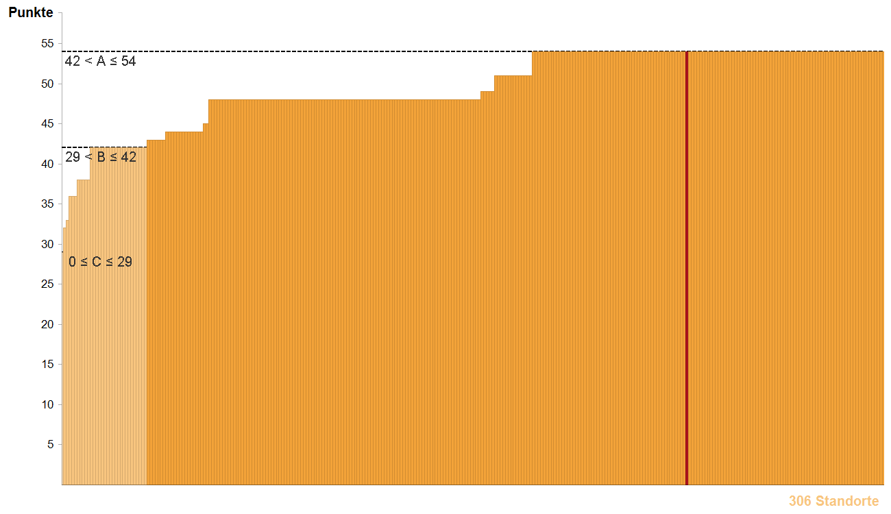
Jahresbericht Darm 2024 (Auditjahr 2023 / Kennzahlenjahr 2022)
Gesamtbewertung
Prozessqualität
Prozessqualität Standort- übergreifend | Punkte
 | 2019 | 2020 | 2021 | 2022
Max | 54 | 54 | 54 | 54
Median | 48 | 48 | 48 | 48
Min | 26 | 26 | 32 | 29
Prozessqualität | Punkte |  |  |  | Anzahl Standorte
 | 2019 | 2020 | 2021 | 2022 | 2019 | 2020 | 2021 | 2022
Kategorie C | 0 ≤ C ≤ 29 |  |  |  | 1 | 1 | 0 | 1
Kategorie B | 29 < B ≤ 42 |  |  |  | 63 | 50 | 51 | 31
Kategorie A | 42 < A ≤ 54 |  |  |  | 232 | 250 | 245 | 274
FAD-Z177 V | Kategorie A 54 Pkt. | Kategorie A 51 Pkt. | Kategorie A 45 Pkt. | Kategorie A 54 Pkt.
2

Slide 3
Jahresbericht Darm 2024 (Auditjahr 2023 / Kennzahlenjahr 2022)
Gesamtbewertung
Prozessqualität - Einzelbewertung Kennzahlen
Nr. | Kennzahl | Standortübergreifend |  |  |  | FAD-Z177 V
 |  | Median - Quote |  |  |  | Quote |  |  |  | Punkte |  |  |  | Gewich-tung | Gesamtpunkte
 |  | 2019 | 2020 | 2021 | 2022 | 2019 | 2020 | 2021 | 2022 | 2019 | 2020 | 2021 | 2022 |  | 2019 | 2020 | 2021 | 2022
2a | Prätherapeutische Fallvorstellung (LL QI) | 96,67% | 96,55% | 96,55% | 96,88% | 97,30% | 97,56% | 100,00% | 100,00% | 6 | 6 | 6 | 6 | 2 | 12 | 12 | 12 | 12
2b | Prätherapeutische Fallvorstellung Rezidiv/ metachrone Metastasen | 100,00% | 100,00% | 100,00% | 100,00% | 100,00% | 95,24% | 92,68% | 100,00% | 6 | 6 | 3 | 6 | 2 | 12 | 12 | 6 | 12
3 | Postoperative Fallvorstellung | 98,83% | 99,14% | 98,78% | 98,90% | 96,39% | 100,00% | 98,33% | 97,17% | 6 | 6 | 6 | 6 | 2 | 12 | 12 | 12 | 12
6 | Anteil Studienpat. | 23,63% | 18,45% | 19,14% | 16,31% | 42,86% | 32,63% | 28,57% | 24,41% | 6 | 6 | 6 | 6 | 2 | 12 | 12 | 12 | 12
9 | Immunhistochemische Bestimmung der MMR-Proteine | 100,00% | 100,00% | 100,00% | 100,00% | 100,00% | 75,00% | 83,33% | 100,00% | 6 | 3 | 3 | 6 | 1 | 6 | 3 | 3 | 6
 | Summe |  |  |  |  |  |  |  |  |  |  |  |  |  | 54 | 51 | 45 | 54
Erläuterungen zu den Berechnungsalgorithmen siehe Folien 6 und 7.
Ausnahmen Kennzahl 2b und Kennzahl 9: Wenn Kennzahlenwert 0/0 = n.d. = nicht definiert, dann werden 6 Punkte vergeben.
3

Slide 4
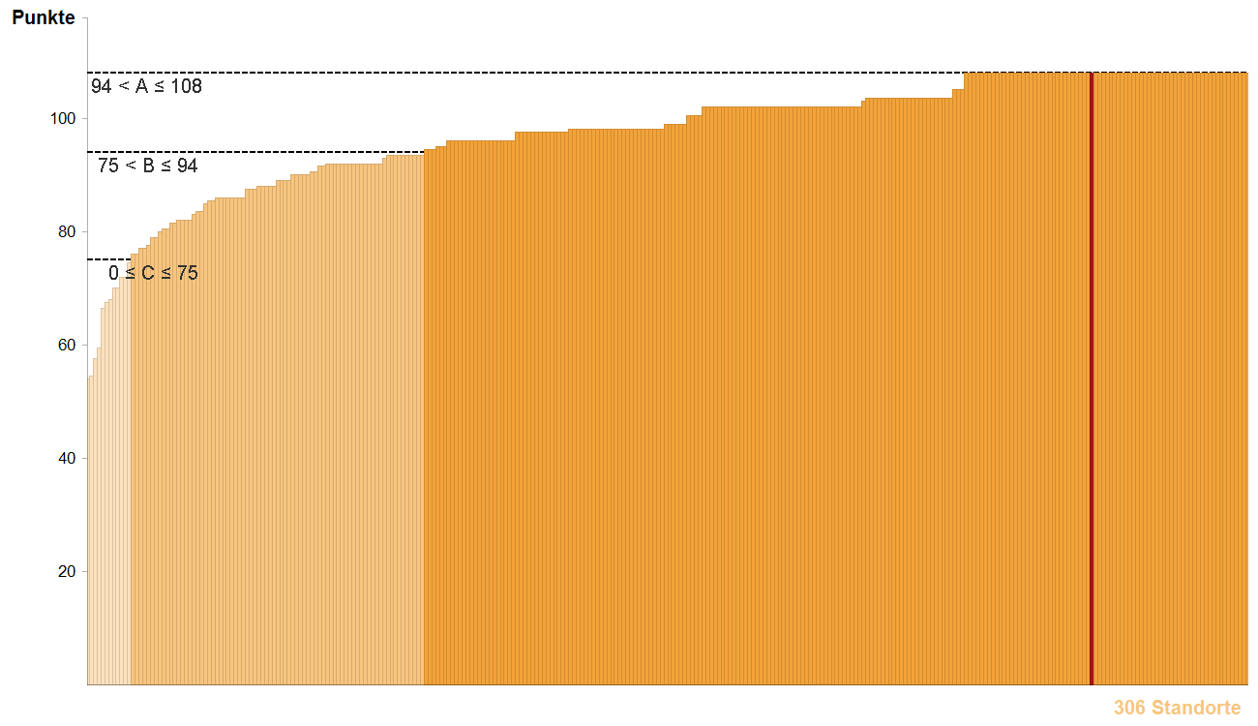
Jahresbericht Darm 2024 (Auditjahr 2023 / Kennzahlenjahr 2022)
Gesamtbewertung
Behandlungsqualität
Behandlungs-qualität Standort- übergreifend | Punkte
 | 2019 | 2020 | 2021 | 2022
Max | 114 | 114 | 114 | 108
Median | 104 | 105 | 104 | 99
Min | 61,5 | 45 | 65,5 | 54
Behandlungs- qualität | Punkte |  |  |  | Anzahl Standorte
 | 2019 | 2020 | 2021 | 2022 | 2019 | 2020 | 2021 | 2022
Kategorie C | 0 ≤ C ≤ 79 | 0 ≤ C ≤ 79 | 0 ≤ C ≤ 79 | 0 ≤ C ≤ 75 | 9 | 9 | 12 | 12
Kategorie B | 79 < B ≤ 99 | 79 < B ≤ 99 | 79 < B ≤ 99 | 75 < B ≤ 94 | 87 | 85 | 81 | 77
Kategorie A | 99 < A ≤ 114 | 99 < A ≤ 114 | 99 < A ≤ 114 | 94 < A ≤ 108 | 200 | 207 | 203 | 217
FAD-Z177 V | Kategorie A 108 Pkt. | Kategorie A 108 Pkt. | Kategorie A 114 Pkt. | Kategorie A 108 Pkt.
4

Slide 5
Jahresbericht Darm 2024 (Auditjahr 2023 / Kennzahlenjahr 2022)
Gesamtbewertung
Behandlungsqualität - Einzelbewertung Kennzahlen
Nr. | Kennzahl | Standortübergreifend |  |  |  | FAD-Z177 V
 |  | Median - Quote |  |  |  | Quote |  |  |  | Punkte |  |  |  | Gewich-tung | Gesamtpunkte
 |  | 2019 | 2020 | 2021 | 2022 | 2019 | 2020 | 2021 | 2022 | 2019 | 2020 | 2021 | 2022 |  | 2019 | 2020 | 2021 | 2022
11 | Komplikationsrate therapeutische Koloskopien | 0,66% | 0,72% | 0,69% | 0,66% | 0,26% | 0,42% | 0,94% | 0,41% | 6 | 6 | 6 | 6 | 2 | 12 | 12 | 12 | 12
15 | Revisions-OPs Kolon | 8,62% | 8,05% | 7,79% | 7,53% | 6,06% | 6,12% | 7,04% | 9,09% | 6 | 6 | 6 | 6 | 2 | 12 | 12 | 12 | 12
16 | Revisions-OPs Rektum | 9,52% | 8,57% | 9,52% | 9,52% | 12,50% | 10,00% | 9,68% | 12,50% | 6 | 6 | 6 | 6 | 2 | 12 | 12 | 12 | 12
17 | Anastomoseninsuffizienzen Kolon (LL QI) | 4,13% | 3,61% | 3,45% | 3,50% | 0,00% | 4,08% | 4,29% | 2,08% | 6 | 6 | 6 | 6 | 2 | 12 | 12 | 12 | 12
18 | Anastomoseninsuffizienzen Rektum (LL QI) | 7,69% | 6,67% | 7,69% | 7,55% | 9,09% | 7,69% | 3,85% | 8,70% | 6 | 6 | 6 | 6 | 2 | 12 | 12 | 12 | 12
19 | Mortalität postoperativ | 2,04% | 2,00% | 1,94% | 1,95% | 3,51% | 5,06% | 1,96% | 1,15% | 6 | 3 | 6 | 6 | 2 | 12 | 6 | 12 | 12
20 | Lokale R0-Resektionen Rektum | 96,30% | 96,43% | 96,61% | 95,83% | 95,83% | 90,00% | 90,32% | 100,00% | 6 | 6 | 6 | 6 | 1 | 6 | 6 | 6 | 6
23 | Adjuvante Chemotherapien Kolon (UICC Stad. III) (LL QI) | 80,00% | 80,00% | 80,00% | 81,25% | 66,67% | 76,92% | 75,00% | 77,78% | 3 | 6 | 6 | 6 | 2 | 6 | 12 | 12 | 12
25 | Qualität des TME-Rektumpräparates (Angabe Pathologie) (LL QI) | 93,75% | 94,12% | 95,24% | 95,45% | 93,33% | 100,00% | 100,00% | 100,00% | 6 | 6 | 6 | 6 | 1,5 | 9 | 9 | 9 | 9
27 | Lymphknotenuntersuchung (LL QI) | 97,61% | 97,89% | 97,72% | 97,67% | 100,00% | 100,00% | 95,10% | 96,51% | 6 | 6 | 6 | 6 | 1,5 | 9 | 9 | 9 | 9
 | Summe |  |  |  |  |  |  |  |  |  |  |  |  |  | 108 | 108 | 114 | 108
Erläuterungen zu den Berechnungsalgorithmen siehe Folien 6 und 7.
Ausnahme Kennzahl 25: Wenn Kennzahlenwert 0/0 = n.d. = nicht definiert, dann werden 6 Punkte vergeben.
5

Slide 6
Jahresbericht Darm 2024 (Auditjahr 2023 / Kennzahlenjahr 2022)
Gesamtbewertung
Erläuterung | Punktevergabe, Gewichtung und Kategorien
 | Die Gesamtbewertung der Zentren mit Hilfe einer A, B und C-Kategorisierung erfolgt auf Basis der nachfolgend aufgeführten Schritte: Unterteilung der Kennzahlen mit Sollvorgabe in Kennzahlen, die Prozessqualität und Kennzahlen, die Behandlungsqualität abbilden. Vergabe von Punktwerten für die Kennzahlenergebnisse: Erfüllung Sollvorgabe 6 Punkte, Nicht-Erfüllung Sollvorgabe (geringe Abweichung 3 Punkte; große Abweichung 1 Punkt), fehlende Angaben 0 Punkte. Der Punktwert für das Kennzahlenergebnis wird mit einem Gewicht multipliziert, das der Bedeutung für das Zertifizierungssystem entspricht. Die Summation der Ergebnisse aus Schritt 3 führt in dem Bereich Prozessqualität zu maximal 54 Punkten und in dem Bereich Behandlungsqualität zu maximal 108 Punkten. Die Punktwerte werden in die Kategorien A, B und C unterteilt. Die Intervalle werden aufgrund von Änderungen an dem Datenblatt (z.B. Streichung von Kennzahlen) regelmäßig angepasst.
ABC-Bewertung
Kategorie
A = Sehr gute bis gute Qualität
B = Zufriedenstellende Qualität - Analysebedarf bzgl. Verbesserungspotential
C = Ausreichende Qualität - Verbesserungspotential bzw. Schwachstelle
6

Slide 7
Jahresbericht Darm 2024 (Auditjahr 2023 / Kennzahlenjahr 2022)
Gesamtbewertung
Punktevergabe
Gewichtung und
Kategorien
Kennzahlen |  | Kategorien
Prozessqualität |  | 0 Punkte | 1 Punkt | 3 Punkte | 6 Punkte | Gewichtung
2a | Prätherapeutische Fallvorstellung | k.A. | ≤ 71,3% | 71,3% < x < 95% | ≥ 95% | 2
2b | Prätherapeutische Fallvorstellung Rezidiv/ metachrone Metastasen | k.A. | ≤ 71,3% | 71,3% < x < 95% | ≥ 95% | 2
3 | Postoperative Fallvorstellung | k.A. | ≤ 71,3% | 71,3% < x < 95% | ≥ 95% | 2
6 | Anteil Studienpat. | k.A. | ≤ 2,5% | 2,5% < x < 5% | ≥ 5% | 2
9 | Immunhistochemische Bestimmung der MMR-Proteine | k.A. | ≤ 67,5% | 67,5% < x < 90% | ≥ 90% | 1
Behandlungsqualität |  | 0 Punkte | 1 Punkt | 3 Punkte | 6 Punkte | Gewichtung
11 | Komplikationsrate therapeutische Koloskopien | k.A. | ≥ 2% | 1% < x < 2% | ≤ 1% | 2
15 | Revisions-OP‘s.Kolon | k.A. | ≥ 20% | 15% < x < 20% | ≤ 15% | 2
16 | Revisions-OP‘s.Rektum | k.A. | ≥ 20% | 15% < x < 20% | ≤ 15% | 2
17 | Anastomoseninsuffizienzen Kolon | k.A. | ≥ 9% | 6% < x < 9% | ≤ 6% | 2
18 | Anastomoseninsuffizienzen Rektum | k.A. | ≥ 20% | 15% < x < 20% | ≤ 15% | 2
19 | Mortalität postoperativ | k.A. | ≥ 7% | 5% < x < 7% | ≤ 5% | 2
20 | Lokale R0-Resektionen Rektum | k.A. | ≤ 80% | 80% < x < 90% | ≥ 90% | 1
23 | Adjuvante Chemotherapien Kolon (UICC Stad. III) | k.A. | ≤ 60% | 60% < x < 70% | ≥ 70% | 2
25 | Qualität des TME-Rektumpräparates (Angabe Pathologie) | k.A. | ≤ 60% | 60% < x < 85% | ≥ 85% | 1,5
27 | Lymphknotenuntersuchung | k.A. | ≤ 90% | 90% < x < 95% | ≥ 95% | 1,5
7

Slide 8
Impressum
Herausgeber und inhaltlich verantwortlich:
Deutsche Krebsgesellschaft (DKG)
Kuno-Fischer-Straße 8
14057 Berlin
Tel: +49 (030) 322 93 29 0
Vereinsregister Amtsgericht Charlottenburg,
Vereinsregister-Nr.: VR 27661 B
in Zusammenarbeit mit:
OnkoZert, Neu-Ulm
www.onkozert.de
Version A1; Stand 11.09.2024

